Slide 1
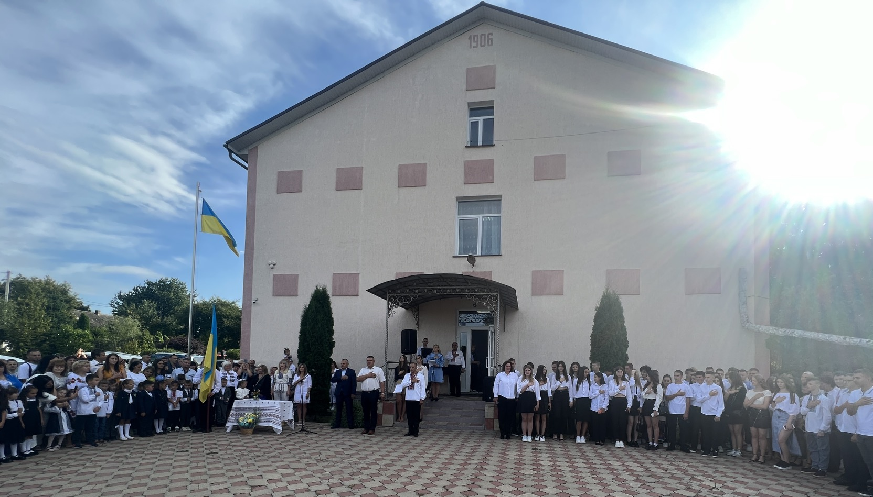
МЕТОДИЧНА ДІЯЛЬНІСТЬ УЧИТЕЛІВ ТА НАУКОВО-ДОСЛІДНИЦЬКА РОБОТА УЧНІВ ЧАГОРСЬКОГО ЛІЦЕЮ
Звіт заступника директора
з НВР
О.П. Калараш

Slide 2
Місія ліцею – повною мірою реалізувати призначення закладу загальної середньої освіти, удосконалити систему організаційних, морально-психологічних, інформаційних, правових та культурно-просвітницьких заходів, спрямованих на виховання громадянина-патріота своєї держави, поваги до національних цінностей українського народу, розвиток творчої особистості учня з високими морально-психологічними та фізично-вольовими якостями.

Slide 3
Візія (бачення) Чагорського ліцею – ідеальний образ загальноосвітнього навчального закладу, уявлення учасників освітнього процесу про сенс своєї діяльності та про своє майбутнє. Візія ліцею пояснює, чого прагнуть педагоги, здобувачі освіти, їхні батьки та опікуни і яким ліцей має стати в майбутньому.

Slide 4
Цінуючи кожного учня ліцею, дбаємо про:
формування його життєтворчих компетентностей;
фізичний, особистісний та інтелектуальний розвиток;
уміння самостійно вчитися та співпрацювати для досягнення особистих і суспільно значимих цілей.

Slide 5
Методична проблема:
Уся робота педагогічного колективу закладу освіти спрямована на розв’язання єдиної науково-методичної проблеми:
«Використання компетентісно-зорієнтованих технологій розвитку особистості в контексті нової української школи»

Slide 6
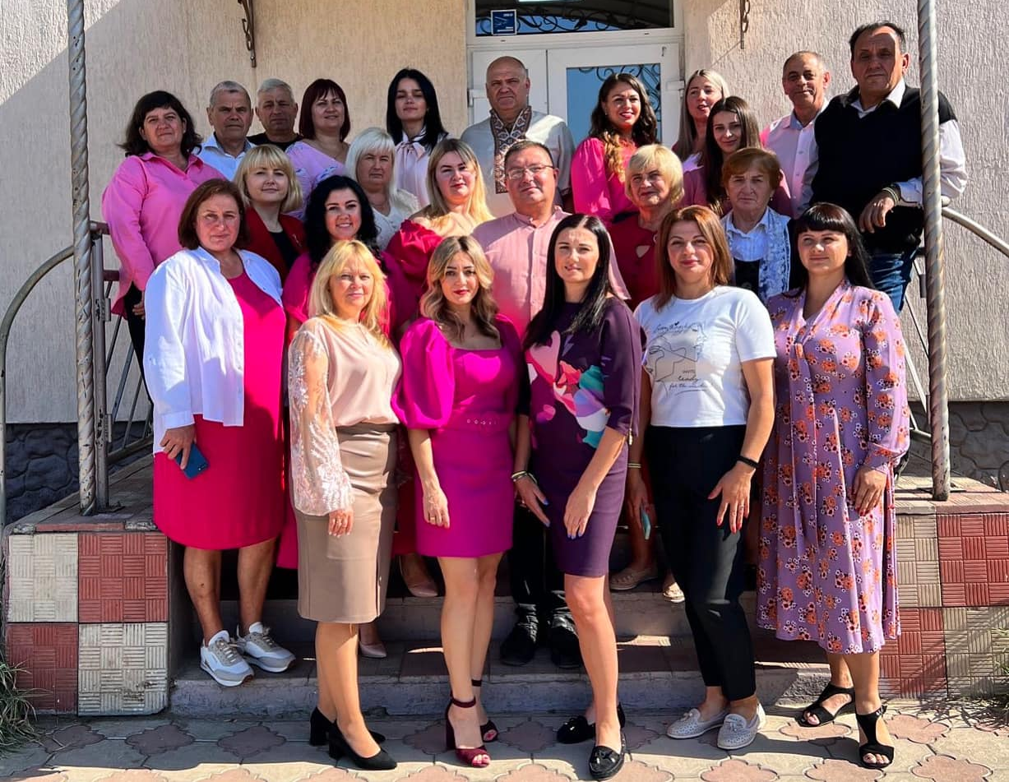
Сучасна освіта гнучка, інноваційна, тривалістю в життя. Треба чітко усвідомити, як змінилося поняття освіти в сучасному світі, якими сьогодні є її ролі та функції, та враховувати це у своїй роботі або навчальному процесі.

Slide 7
Внутрішньоліцейна методична робота здійснювалася відповідно до Конституції України, Законів України «Про освіту», «Про повну загальну середню освіту», «Про дошкільну освіту», «Про позашкільну освіту», «Про інноваційну діяльність», Стратегії розвитку закладу, Річного плану роботи, інших актів законодавства в галузі освіти, в тому числі МОН України, наказу по закладу від 01.09.2023 року
№ 78 «Про організацію методичної роботи у Чагорському ліцею на 2023/2024 навчальний рік».

Slide 8
Якісний склад педагогічного колективу Чагорського ліцею у 2023/2024 навчальному році
Станом на 29.08.2024 р. у ліцеї працює 39 педагогів (з них 2 у відпустці по догляду за дитиною, 1 вчитель увільнений – служить в ЗСУ)
Відповідно до дипломів про вищу освіту та за результатами атестації педагоги закладу мають такі кваліфікаційні категорії:
Кваліфікаційна категорія | К-ть осіб | % від загальної к-ті педагогів
«Спеціаліст» | 6 | 15
«Спеціаліст ІІ категорії» | 2 | 5
«Спеціаліст І категорії» | 7 | 18
«Спеціаліст вищої категорії» | 24 | 62

Slide 9
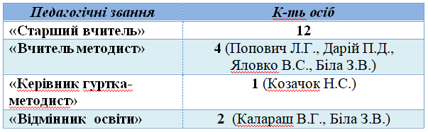
Із загальної кількості педагогів педагогічні звання мають:

Slide 10
Підвищення кваліфікації
У період з вересня 2023 по червень 2024 року на затвердження педрадою подано понад 150 сертифікатів та свідоцтв, які підтверджують підвищення кваліфікації у різних суб’єктів підвищення кваліфікації: КЗ “Глибоцький центр професійного розвитку педагогічних праціників”
ТОВ “Освітній проект “На урок”, ТОВ “Всеосвіта”, ТОВ “Академія цифрового розвитку”, Prometheus, EdЕra, Фонд Східна Європа спільно з Державною службою України з надзвичайних ситуацій.

Slide 11
Система внутрішньоліцейної методичної роботи дає можливість кожному вчителеві ліцею брати участь не лише в реалізації готових курсових проєктів підвищення кваліфікації, а й залучає їх до участі у різноманітних за формою та змістом методичних заходах, які сприяють підвищенню фахової майстерності та творчого потенціалу вчителів. Педагогічні працівники ліцею тісно співпрацюють з викладацьким складом КЗ ІППОЧО.
Зокрема, Біла З.В. є автором розробки уроків рефлексії із застосуванням діяльнісного підходу та технології розвитку критичного мислення за програмою НУШ 5-6 класи та співавтором розділу підручника “Геометрія”, 7 клас

Slide 12
У ліцеї працюють методичні комісії:
Учителів початкових класів (методична проблема “Реалізація сучасних педагогічних технологій освіти на засадах компетентнісного підходу в контексті положень НУШ”), керівник Бордіян Н.В.
Учителів природничо-математичного циклу (методична проблема “Компетентнісне вивчення предметів природничо-математичного
циклу як засіб виховання всебічно розвиненої особистості”),
керівник Поштарь Н.М
Учителів суспільно-гуманітарного циклу (методична проблема “Інноваційні технології, як методика розвитку творчих здібностей учнів”), керівник Заїка Т.В.
Учителів художньо-естетичного циклу (методична проблема “Викладання предметів художньо-естетичного циклу в контексті компетентнісного підходу до навчального процесу”),
керівник Косташ В.В.
Класних керівників (методична проблема “Формування і розвиток компетентної, освіченої, духовно багатої, свідомої особистості, конкурентоспроможної в сучасному житті шляхом ціннісного ставлення до сім’ї, родини, людей”), керівник Попович Л.Г.

Slide 13
Навчаємось-пізнаємо-творимо-досягаємо
Результати ІІ (районного) етапу Всеукраїнських учнівських олімпіад з навчальних предметів
1. | Географія | ІІІ | 8-Б | Цуркан Ангеліна Василівна | Топольницька Ірина Олексіївна | Петруняк Оксана Василівна
2. | Математика | ІІІ | 7-Б | Андоній Назарій Віталійович | Поштарь Наталя Миколаївна | Ізмайлова Крістіна Вікторівна
3. | Математика | ІІІ | 9 | Поштар Яна Андріївна | Біла Зінаїда Володимирівна | Бордіян Наталія Василівна
4. | Зарубіжна література | І | 8-А | Раца Надія Георгіївна | Попович Лідія Густавівна | Семенюк Олена Валентинівна
5. | Зарубіжна література | ІІ | 8-А | Ворощук Евеліна Олегівна | Попович Лідія Густавівна | Семенюк Олена Валентинівна
6. | Українська мова та література | ІІ | 8-Б | Думітрович Михайло Миколайович | Михайлеску Сільвія Мірчевна | Петруняк Оксана Василівна
7. | Українська мова та література | ІІ | 7-Б | Поштарюк Анастасія Мар’янівна | Козачок Наталя Степанівна | Ізмайлова Крістіна Вікторівна

Slide 14
Навчаємось-пізнаємо-творимо-досягаємо
Результати ІІ (районного) етапу Всеукраїнських учнівських олімпіад з навчальних предметів
8. | Біологія | ІІ | 8-Б | Білоус Євген Васильович | Калараш Оксана Петрівна | Петруняк Оксана Василівна
9. | Історія | ІІ | 8-Б | Пепеля Маргарета Іванівна | Захотій Ганна Сергіївна | Петруняк Оксана Василівна
10. | Англійська мова | ІІІ | 9 | Бурка Петру-Дімітрі | Загарюк Лілія Вікторівна | Бордіян Наталія Василівна
11. | Трудове навчання | І | 8-Б | Цуркан Ангеліна Василівна | Косташ Валентина Василівна | Петруняк Оксана Василівна
12. | Трудове навчання | І | 8-Б | Миронко Анна Віталіївна | Косташ Валентина Василівна | Петруняк Оксана Василівна
13. | Інформаційні технології | ІІІ | 10 | Гливко Богдан Юрійович | Ганущак Діана Георгіївна | Постайчук Юлія Миколаївна

Slide 15
Навчаємось-пізнаємо-творимо-досягаємо
Результати ІІІ (обласного) етапу Всеукраїнських учнівських олімпіад з навчальних предметів
1 | Зарубіжна література | ІІІ | 8-А | Раца Надія Георгіївна | Попович Лідія Густавівна | Семенюк Олена Валентинівна
2 | Зарубіжна література | ІІ | 8-А | Ворощук Евеліна Олегівна | Попович Лідія Густавівна | Семенюк Олена Валентинівна
3 | Інформаційні технології | ІІІ | 10 | Гливко Богдан Юрійович | Ганущак Діана Георгіївна | Постайчук Юлія Миколаївна

Slide 16
Навчаємось-пізнаємо-творимо-досягаємо
Переможці ІІ етапу учнівських конкурсів
1 | ХІVміжнародний мовно-літературний конкурс учнівської та студентської молоді ім. Т. Шевченка | І | 7-Б | Поштарюк Анастасія Мар’янівна | Козачок Наталя Степанівна | Ізмайлова Крістіна Вікторівна
2 | ХІVміжнародний мовно-літературний конкурс учнівської та студентської молоді ім. Т. Шевченка | ІІ | 5-А | Катана Вікторія Ярославівна | Козачок Наталя Степанівна | Бордіян Наталія Василівна
3 | ХІХ Обласний конкурс юних читців до 106-ої річниці від дня народження Михайла Івасюка | ІІ | 7-Б | Захотій Дарина Сергіївна | Козачок Наталя Степанівна | Ізмайлова Крістіна Вікторівна
4 | ХІХ Обласний конкурс юних читців до 106-ої річниці від дня народження Михайла Івасюка | ІІІ | 5-А | Карташов Олексій Костянтинович | Козачок Наталя Степанівна | Бордіян Наталія Василівна
5 | ХХІV Міжнародний конкурс з української мови ім.П.Яцика | ІІ | 3-Б | Фердей Ангеліна Андріївна | Ізмайлова Крістіна Вікторівна | Ізмайлова Крістіна Вікторівна

Slide 17
Навчаємось-пізнаємо-творимо-досягаємо
Переможці ІІ етапу учнівських конкурсів
6 | ХХІV Міжнародний конкурс з української мови ім.П.Яцика | ІІІ | 3-Б | Мазурашу Олександр Вадимович | Ізмайлова Крістіна Вікторівна | Ізмайлова Крістіна Вікторівна
7 | ХХІV Міжнародний конкурс з української мови ім.П.Яцика | ІІ | 8-Б | Думітрович Михайло Миколайович | Михайлеску Сільвія Мірчевна | Петруняк Оксана Василівна
8 | ХХІV Міжнародний конкурс з української мови ім.П.Яцика | ІІ | 5-А | Карташов Олексій Костянтинвич | Козачок Наталя Степанівна | Бордіян Наталія Василівна
9 | ХХІV Міжнародний конкурс з української мови ім.П.Яцика | ІІІ | 10 | Гливко Богдан Юрійович | Козачок Наталя Степанівна | Постайчук Юлія Миколаївна
10 | ХХІV Міжнародний конкурс з української мови ім.П.Яцика | І | 7-Б | Поштарюк Анастасія Мар’янівна | Козачок Наталя Степанівна | Ізмайлова Крістіна Вікторівна

Slide 18
Навчаємось-пізнаємо-творимо-досягаємо
Переможці ІІІ етапу учнівських конкурсів
ХХІV Міжнародний конкурс з української мови ім.П.Яцика | ІІІ | 7-Б | Поштарюк Анастасія Мар’янівна | Козачок Наталя Степанівна | Ізмайлова Крістіна Вікторівна

Slide 19
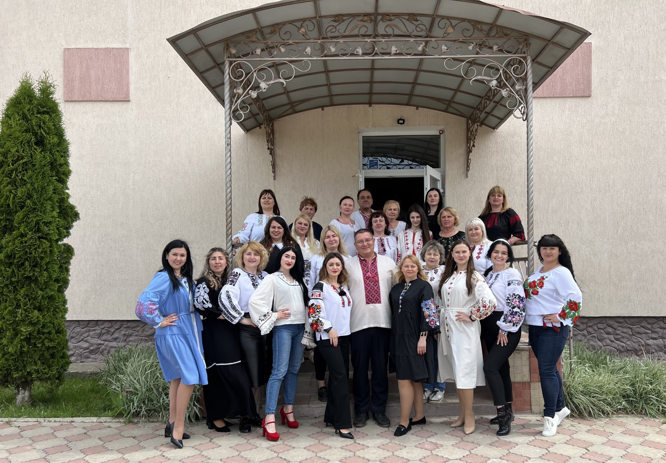
Колектив Чагорського ліцею працює над досягненням нових успіхів у навчанні та вихованні учнів, в утвердженні позитивного іміджу ліцею, у виконанні ним своєї головної місії – виховання і розвитку дітей, підготовки їх до самостійного життя.

Slide 20
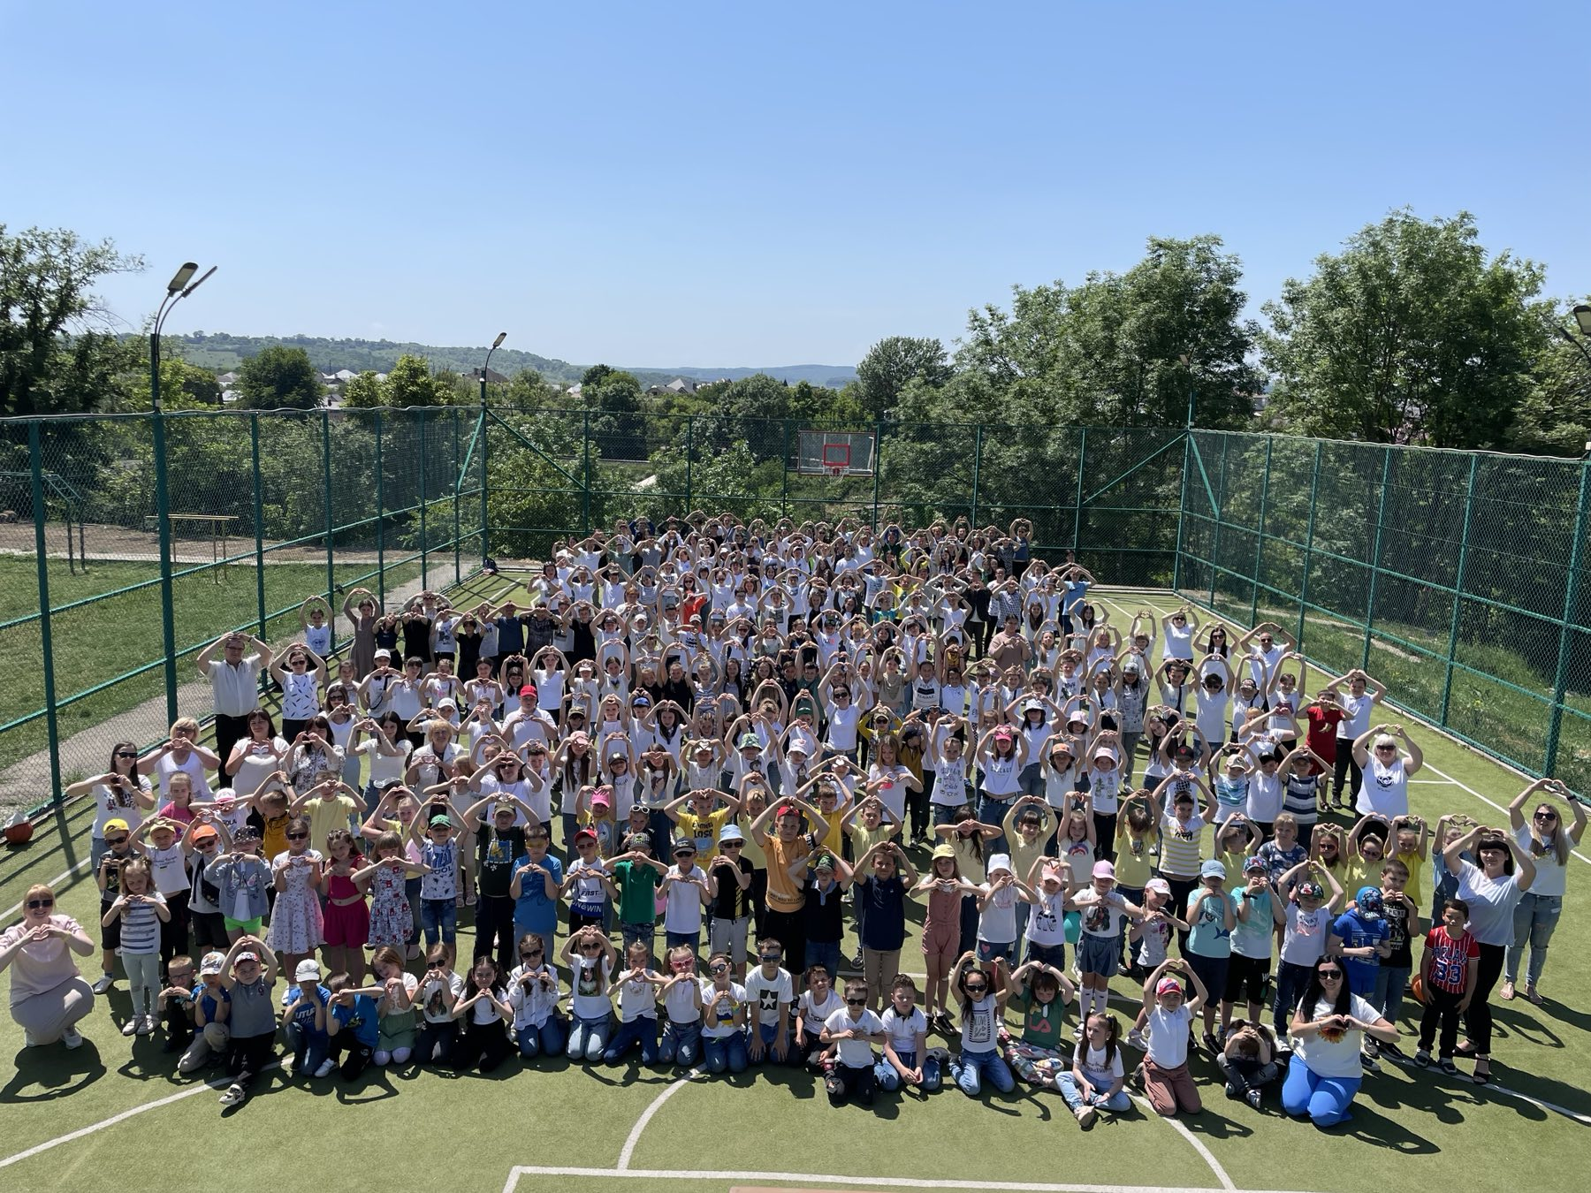
У праці честь і добре ім‘я людини. Будь майстром, поетом, художником у справі, яку ти любиш. Немає такої професії, в якій людина не змогла б піднятись на вершини майстерності.
В.Сухомлинський

Slide 21
